Slide 1

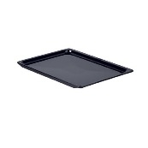
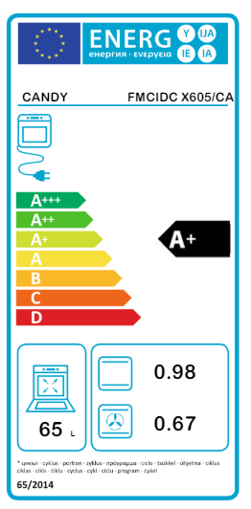
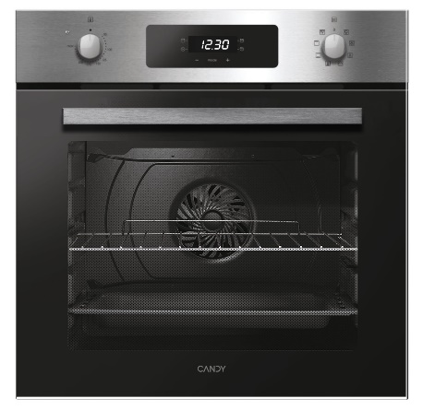



FMCIDC X605/CA
Vestavná ventilovaná trouba v designu IDEA
65 l, otočné knoflíky, prolisy, Easy Steam
Hlavní vlastnosti
Kapacita (l) 65
Energetická třída A+
Spotř. en. Statický program (kWh) 0,98
Spotř. en. s nucenou konvencí (kWh) 0,67
Celkový příkon (W) 2400
Programy pečení
Počet programů 8
Světlo, Rozmrazování, Statický+ventilátor+pára, Cooklight, Spodní ohřev+ventilátor+pára, Statický+pára, Gril, Pizza
Funkce
Easy Steam – parní asistence aktivovaná v konfiguraci s topnými tělesy (kapacita 200 ml)
Stupně pečení od 40°C-240°C
Digitální hodiny
Časovač (Timer Touch)
Bezpečnost
2 bezpečnostní skla
Konstrukce
5 úrovní pečení
Dotykový + bíle posvícený displej
Nastavení teploty otočným knoflíkem
Nastavení pečení otočným knoflíkem
Prolisy
1 světlo v zadní části
Příslušenství
1x plech (35 mm)
1x rošt
Ochlazování trouby a dvířek
1x pečicí rošt
65 l
1x plech
Easy Steam
Logistická data
Kód 33704053
EAN 8059019096766
Provedení Nerez
Rozměry výrobku v x š x h (mm) 595 x 595 x 568
Čistá váha výrobku (kg) 27,2
Rozměry balení v x š x h (mm) 665 x 620x 646
Hmotnost s obalem (kg) 28,8

